Slide 1


QUALIDADE EM UM PROCESSO DE MINERAÇÃO
ANÁLISE EXPLORATÓRIA DE DADOS
IGOR PEIXOTO RODRIGUES

Slide 2
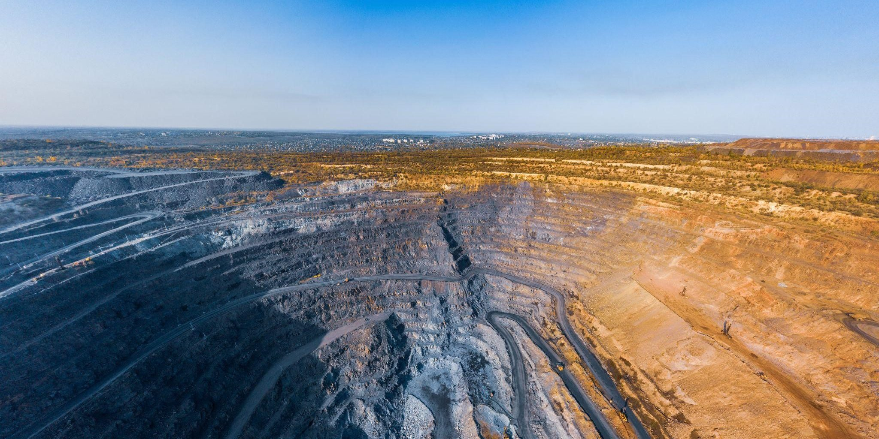
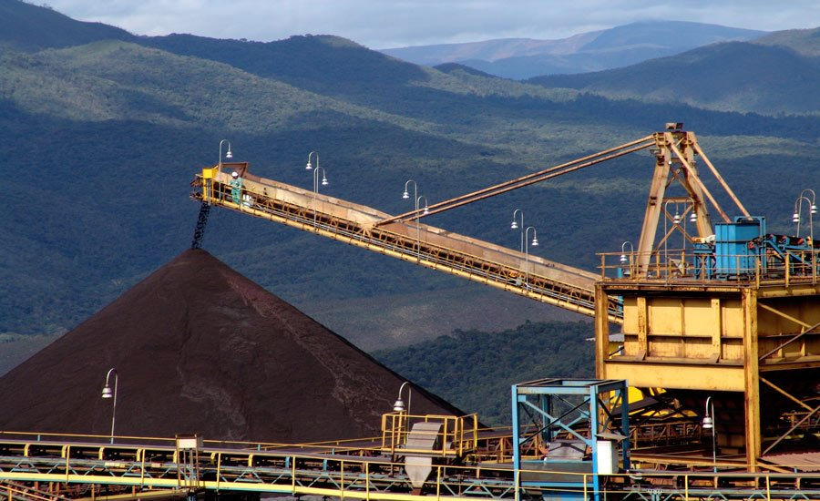
USO DA TÉCNICA DE FLOTUAÇÃO AUMENTA A CONCENTRAÇÃO DE FERRO EXTRAÍDO
MINÉRIO DE
FERRO
A extração de minério de ferro é um processo complexo que envolve diversas etapas.
SITUAÇÃO
ANÁLISE
INSIGHTS
IMPACTO
Uma das etapas consiste no beneficiamento, onde é quebrado em pedaços menores e separado de impurezas.
A flotação destaca-se como o método mais eficaz para a separação de impurezas devido à sua capacidade de selecionar partículas minerais com base em suas propriedades superficiais.

Slide 3
PRINCIPAIS PARÂMETROS PARA A EFICIÊNCIA DO BENEFICIAMENTO POR FLOTAÇÃO
Atua como depressor de sílica.
FLUXO DE AMIDO
evita que minerais indesejados flutuem para a superfície.
SITUAÇÃO
ANÁLISE
INSIGHTS
IMPACTO
Atua como coletor de sílica.
FLUXO DE AMINA
tornam certos minerais hidrofóbicos.
Taxa na qual se move pela planta de flotação.
FLUXO DA POLPA
uma mistura de minério, água e produtos químicos.
Influencia a eficácia dos reagentes de flotação.
pH DA POLPA
afetam o comportamento dos depressantes (amido) e dos coletores (amina).
Concentração de sólidos na polpa de minério.
DENSIDADE DA POLPA

Slide 4
PARÂMETROS SECUNDÁRIOS PARA A EFICIÊNCIA DO BENEFICIAMENTO POR FLOTAÇÃO
SITUAÇÃO
ANÁLISE
INSIGHTS
IMPACTO
Controle da quantidade de bolhas de ar.
FLUXO DE AR
atua para minimizar o arraste e maximizar adesão de impurezas.
Altura da espuma na célula de flotação.
NÍVEL DA ESPUMA
Espuma alta inclui ganga, reduz qualidade; espuma baixa perde minerais valiosos nas rejeitas.

Slide 5
QUAL DESSES PARÂMETROS PODE CONTRIBUIR PARA REDUÇÃO DE IMPUREZAS?
SITUAÇÃO
ANÁLISE
INSIGHTS
IMPACTO
1
A redução de impurezas está diretamente impactada pelo fluxo de amido/amina nas colunas de flotação?
2
A qualidade do minério é diretamente impactada pelo pH da polpa?

Slide 6
ETAPAS DO PROCESSO DE ANÁLISE DE DADOS
SITUAÇÃO
ANÁLISE
INSIGHTS
IMPACTO
COLETA
LIMPEZA
EXPLORAÇÃO
INTERPRETAÇÃO
Dados necessários para a análise
Inconsistências, erros ou informações incompletas são tratadas.
Aplicação de técnicas estatísticas e visualizações para entender os dados.
Gerar insights e avaliar se as conclusões obtidas.
1
2
3
4

Slide 7
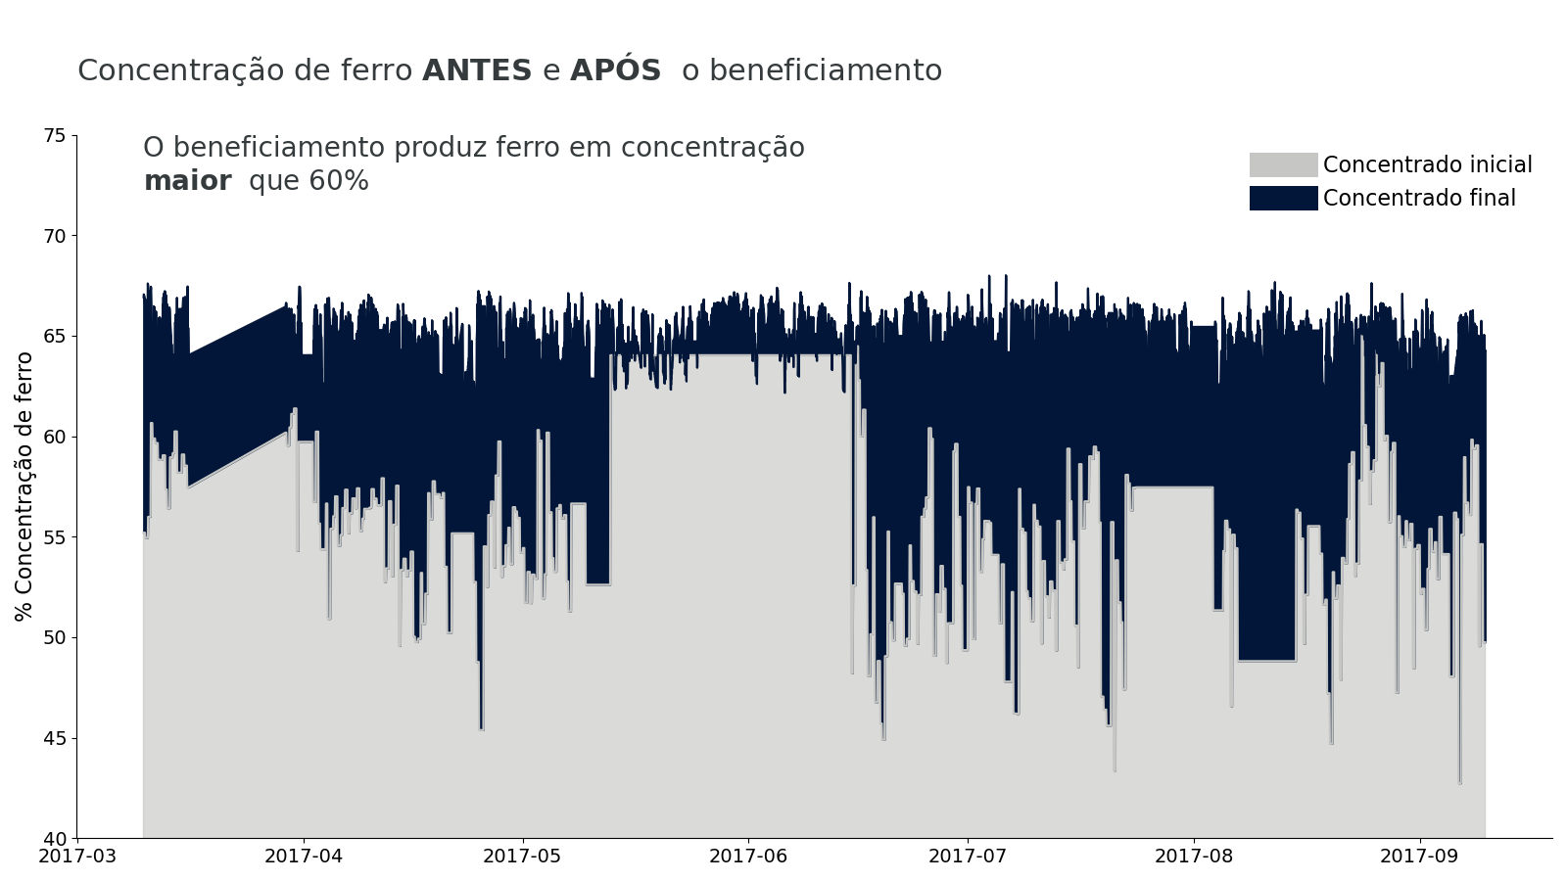
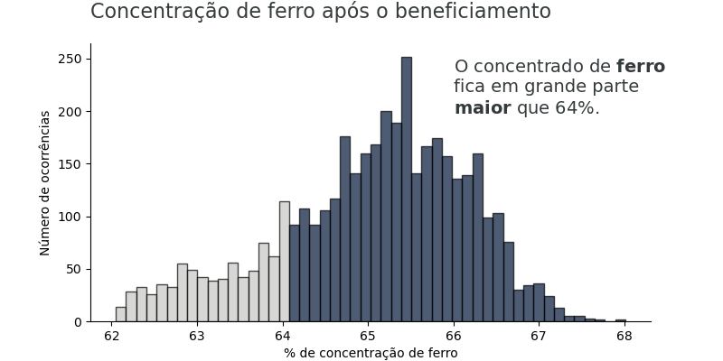
AUMENTO DO CONCETRADO DE FERRO
SITUAÇÃO
ANÁLISE
INSIGHTS
IMPACTO

Slide 8
AUMENTO DO CONCETRADO DE FERRO
SITUAÇÃO
ANÁLISE
INSIGHTS
IMPACTO

Slide 9
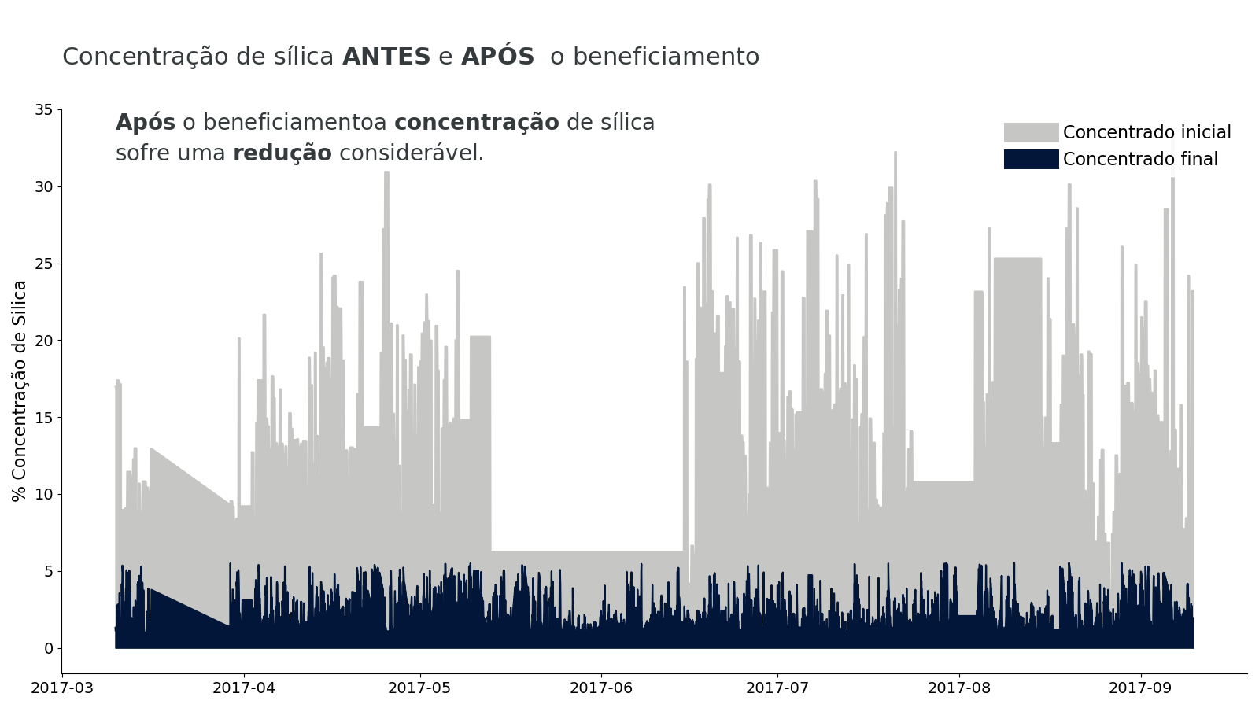
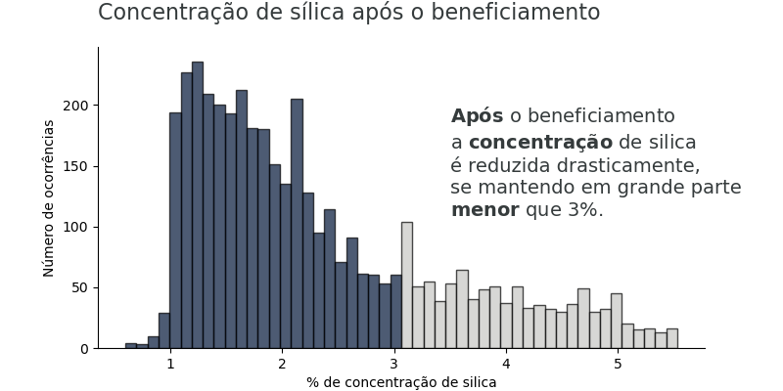
REDUÇÃO DO CONCETRADO DE SÍLICA
SITUAÇÃO
ANÁLISE
INSIGHTS
IMPACTO

Slide 10
REDUÇÃO DO CONCETRADO DE SÍLICA
SITUAÇÃO
ANÁLISE
INSIGHTS
IMPACTO

Slide 11
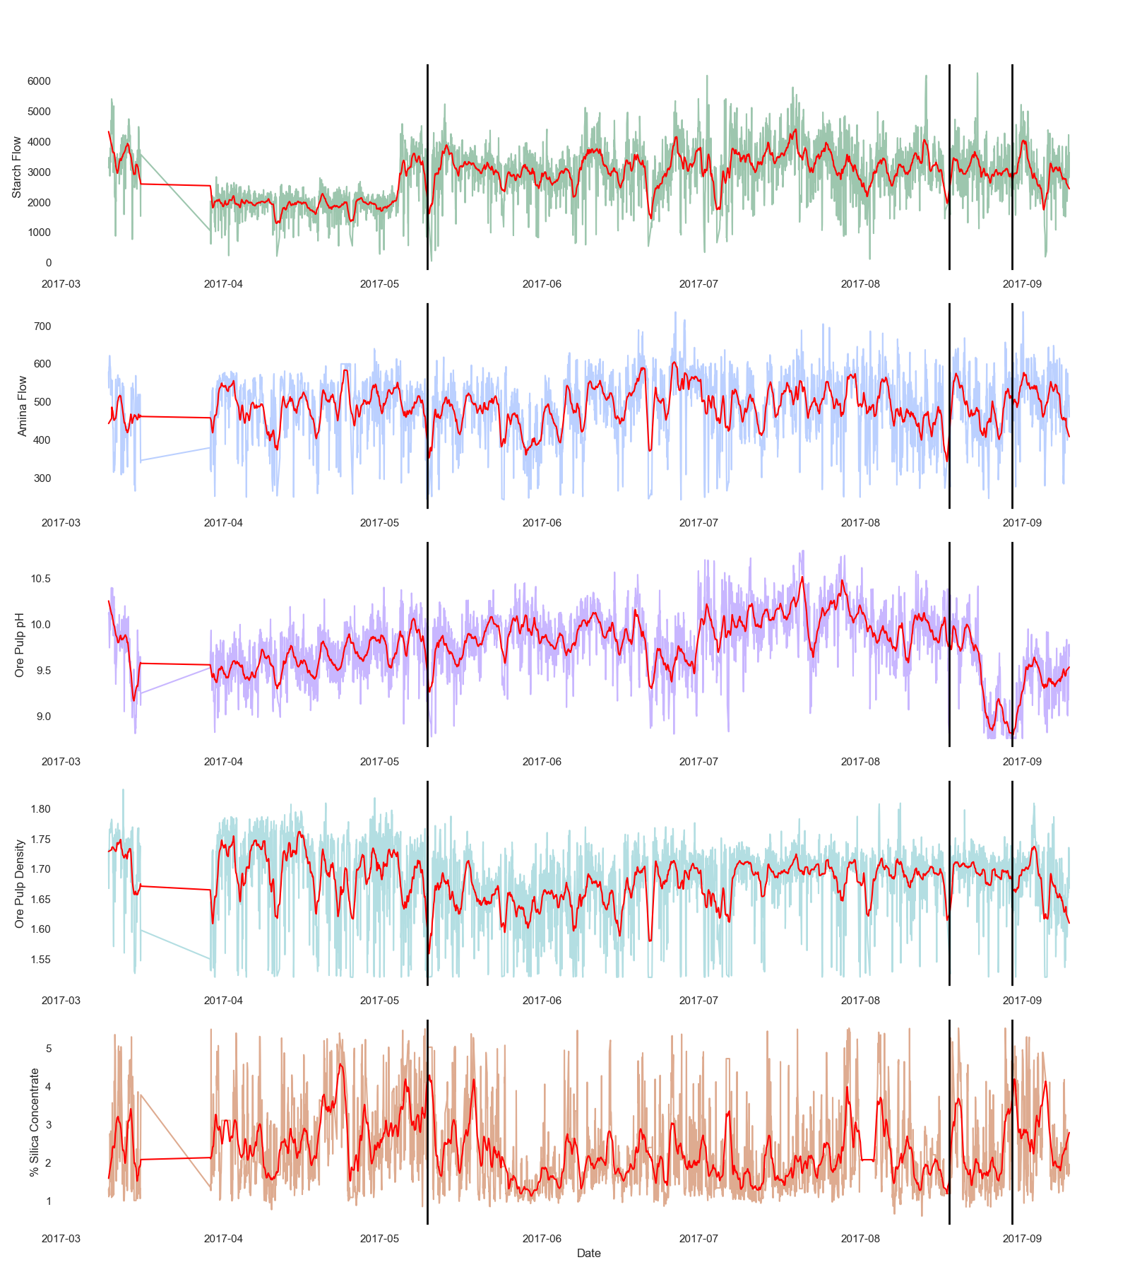
ETAPAS DO PROCESSO DE ANÁLISE DE DADOS
SITUAÇÃO
ANÁLISE
INSIGHTS
IMPACTO

Slide 12
ETAPAS DO PROCESSO DE ANÁLISE DE DADOS
SITUAÇÃO
ANÁLISE
INSIGHTS
IMPACTO

Slide 13
ETAPAS DO PROCESSO DE ANÁLISE DE DADOS
SITUAÇÃO
ANÁLISE
INSIGHTS
IMPACTO

Slide 14
ETAPAS DO PROCESSO DE ANÁLISE DE DADOS
SITUAÇÃO
ANÁLISE
INSIGHTS
IMPACTO

Slide 15
ETAPAS DO PROCESSO DE ANÁLISE DE DADOS
SITUAÇÃO
ANÁLISE
INSIGHTS
IMPACTO

Slide 16
ETAPAS DO PROCESSO DE ANÁLISE DE DADOS
SITUAÇÃO
ANÁLISE
INSIGHTS
IMPACTO

Slide 17
O IMPACTO DO USO DA CIÊNCIA DE DADOS
CIÊNCIA DE DADOS
1
OTIMIZAÇÃO DE PROCESSOS E REDUÇÃO DE CUSTOS
SITUAÇÃO
ANÁLISE
INSIGHTS
IMPACTO
2
PREVISÃO E MONITORAMENTO PARA DECISÕES MAIS ASSERTIVAS
3
MELHORIA DA QUALIDADE E CONTROLE DE PRODUTO FINAL
4
INOVAÇÃO E DIFERENCIAÇÃO NO MERCADO

